Slide 1


Slide 2

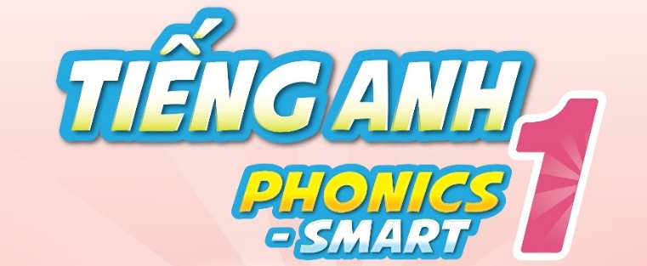

Slide 3
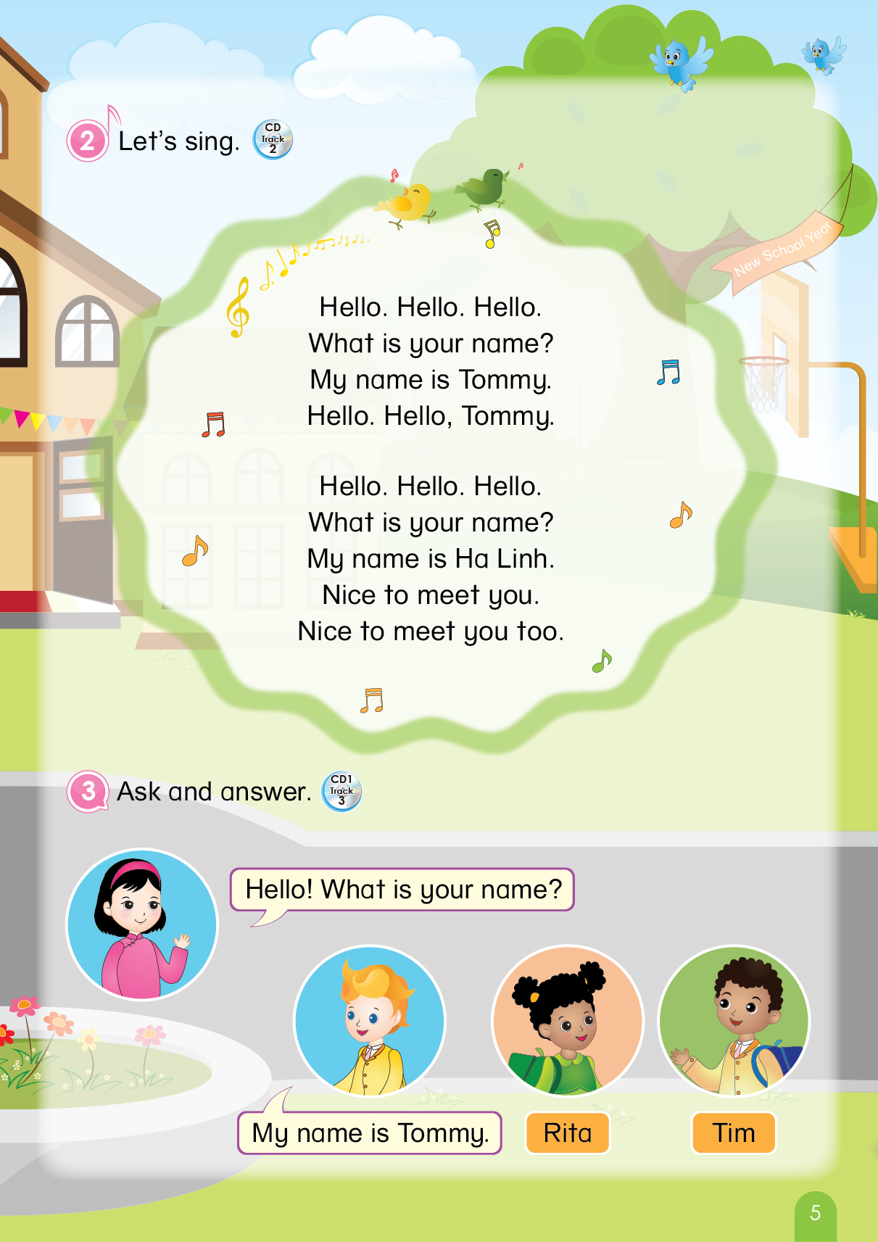


Slide 4


Unit 1
Lesson 1

Slide 5
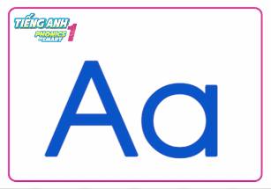


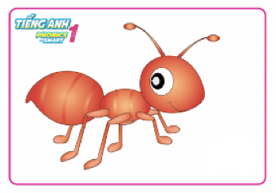
Unit 1:
Lesson 1:
A a
1. Look, listen and repeat.
apple
ant
Notes:
- Click vào loa hoặc click vào từng tranh để nghe audio.

Slide 6

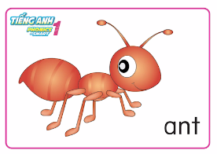
Unit 1:
Lesson 1:
A a
1. Look, listen and repeat.
Game
What’s missing?
Notes:
- Audio: letter A, /a/, apple, ant

Slide 7
Game: What’s missing?
?
Notes:
- Audio: letter A, /a/, apple, ant

Slide 8


Slide 9
Game: What’s missing?
?

Slide 10


Slide 11
Game: What’s missing?
?

Slide 13
Game: What’s missing?
?

Slide 15
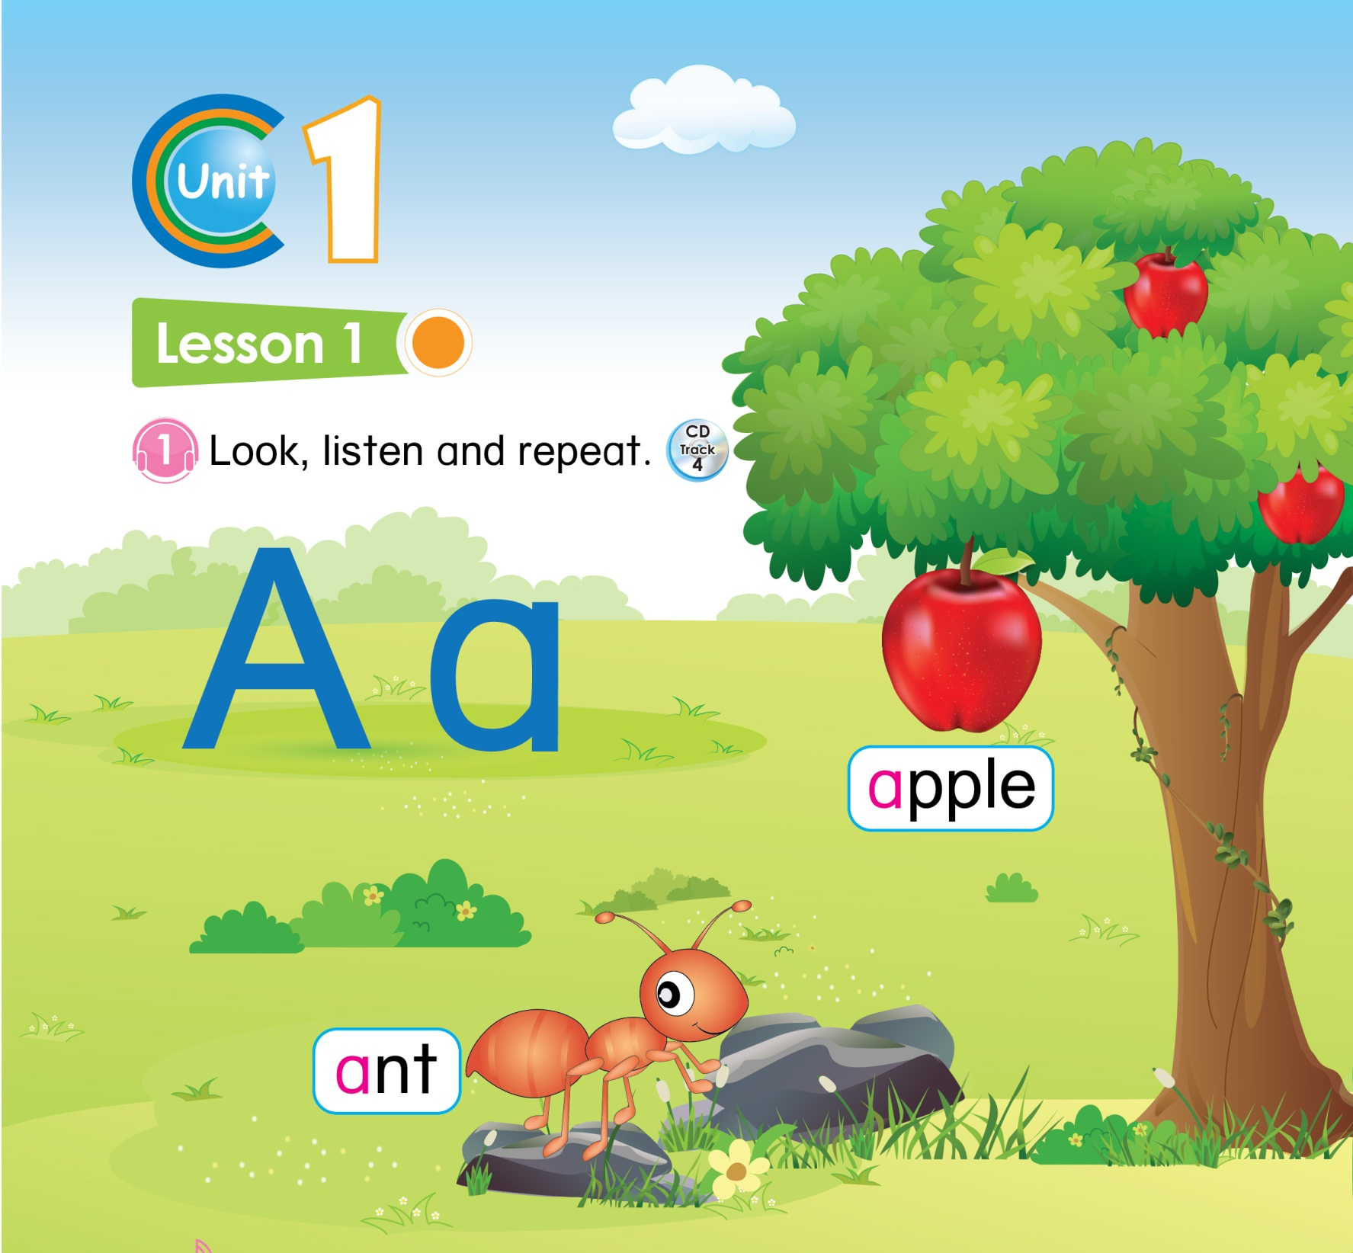

6
Notes:
- GV hướng dẫn HS sử dụng SGK.

Slide 16

Unit 1:
Lesson 1:
A a
1. Look, listen and repeat.
2. Let’s chant.

Slide 17



Unit 1:
Lesson 1:
A a
1. Look, listen and repeat.
2. Let’s chant.
A
a

Slide 18


CÔNG TY CỔ PHẦN PHÁT TRIỂN GIÁO DỤC
VIỆT NAM VPBOX
Hà Nội
Biệt thự G2&G28, Làng Quốc Tế Thăng Long,
Quận Cầu Giấy, Hà Nội.
ĐT: (024) 3 3793 2405
phonics.hanoi@vpbox.edu.vn
Thành Phố Hồ Chí Minh
Số 29 Mai Thị Lựu, Quận 1, TP. HCM.
ĐT: (028) 3 820 5934
phonics.hcm@vpbox.edu.vn
www.vpbox.edu.vn

